Slide 1



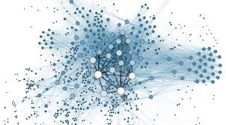
Analiza podatkov

Slide 2
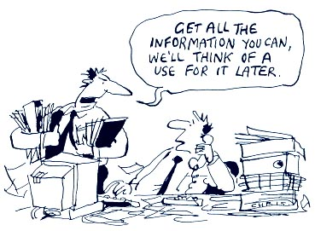
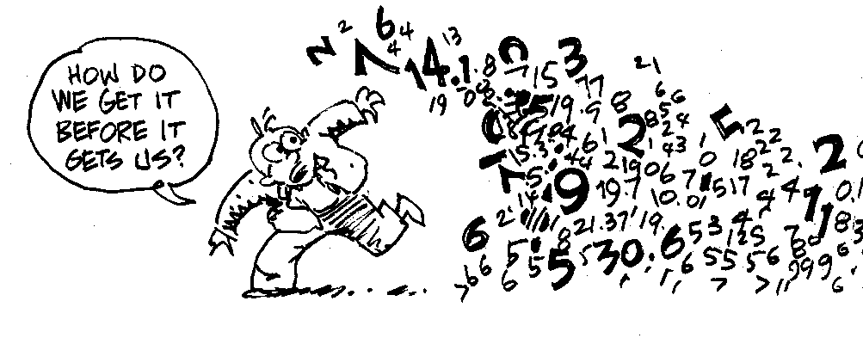
Podatki so priložnost
Rek: od viška glava (večinoma) ne boli.
Resnica: utapljamo se v podatkih, hlepimo po znanju.

Slide 3


Osnovne naloge strojnega učenja
Želimo se učiti iz preteklih primerov z znanim izidom.
Na primer: o diagnozah pacientov.
Model
?
?
Model
Da lahko diagnosticiramo nove paciente.

Slide 4
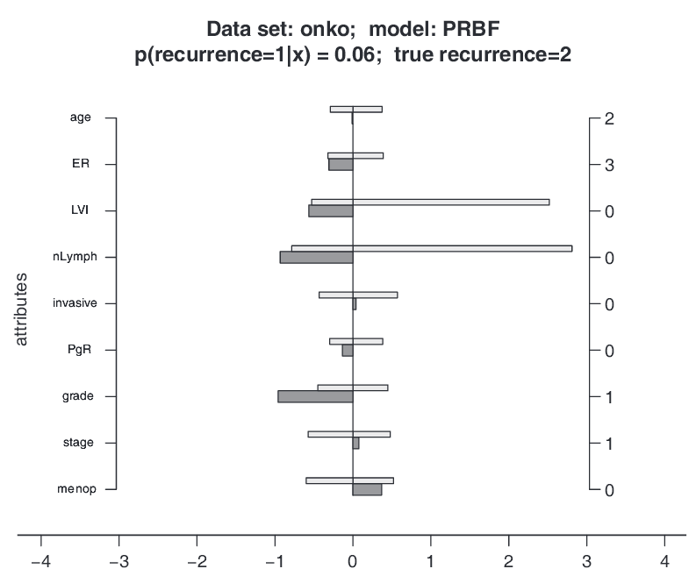
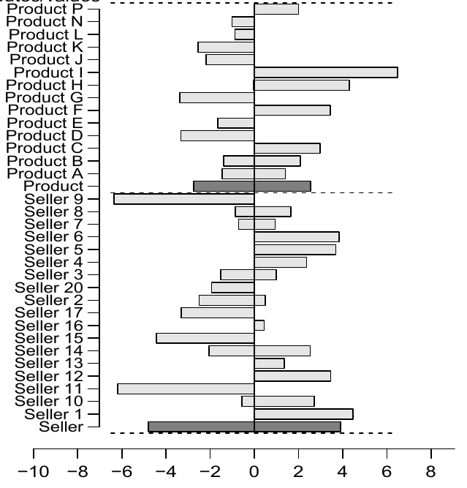
Problemi so samo navidez različni: razvijamo splošne metode, uporabljamo marsikje
napovedovanje ponovitve raka
napovedovanje uspešnosti prodajnih priložnosti
Robnik-Šikonja, M. (2015), ExplainPrediction: Explanation of Predictions for Classification and Regression. R package version 2.0.1. http://cran.r-project.org/package=ExplainPrediction

Slide 5

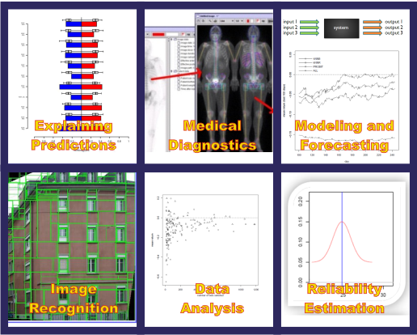
Laboratorij za kognitivno modeliranje
Razvoj metod umetne inteligence in strojnega učenja za inteligentno analizo velepodatkov, podatkovno rudarjenje in luščenje informacij iz besedil

